Slide 1
KOK インストールマニュアル
Installation Instruction Android

Slide 2
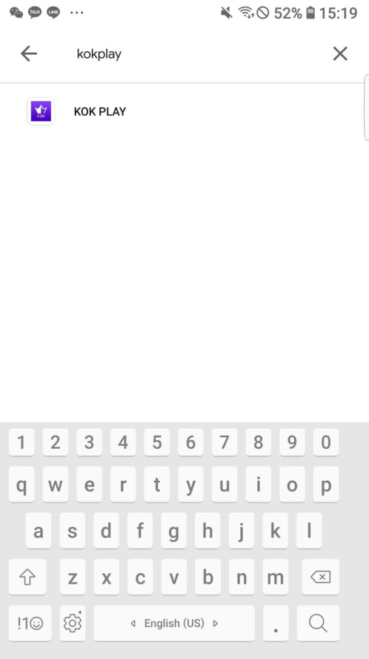
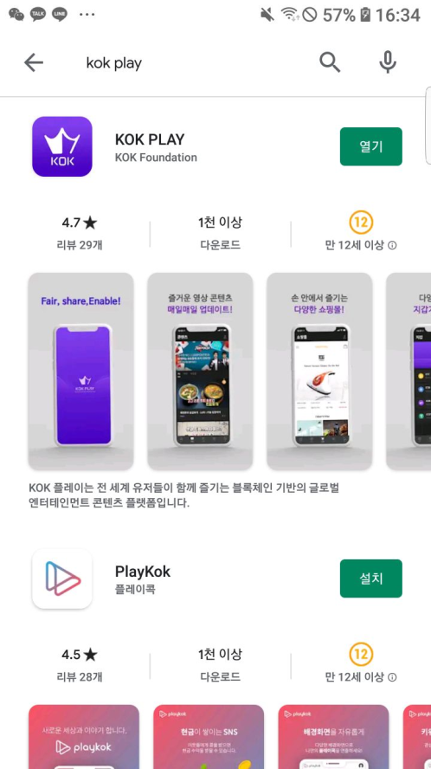
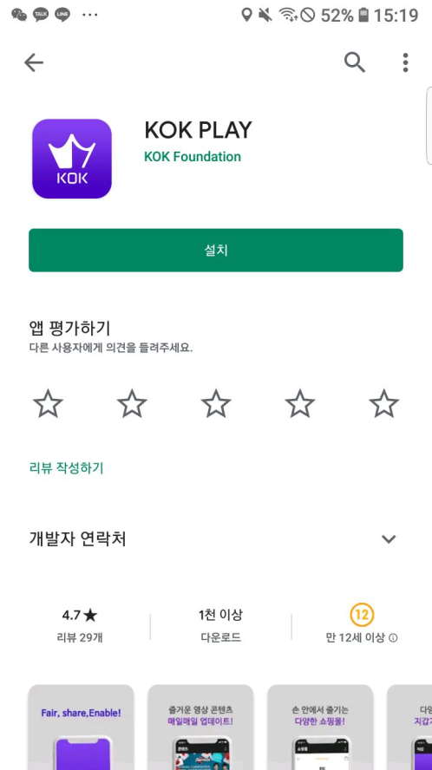
KOK PLAY インストール – Android: グーグルプレイ
1. グーグルプレイで「KOK PLAY」を検索します。
2. KOK PLAYアプリをクリックします。
3. インストールをクリックします。
*本マニュアルは、ETHを基準として作成した。

Slide 3
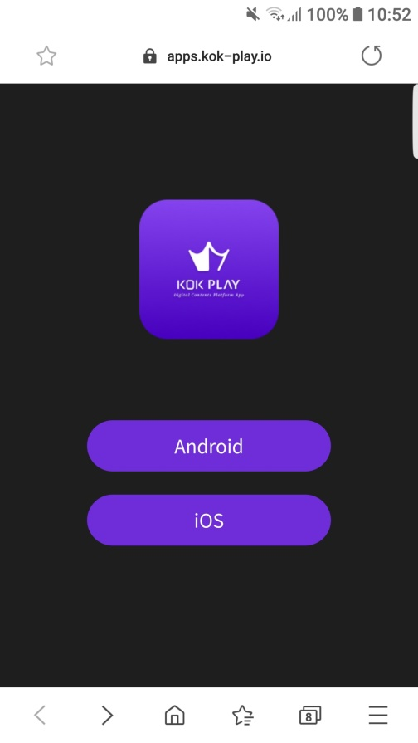
KOK PLAY インストール – Android
1. 紹介人からのリンクをタップしてください。
(インストールの時‘出所がわからないアプリケーション‘というポップアップが表示されることがあります。
“デバイス>設定”で出所がわからないアプリケーションをonにします。)
2. KOKが正常的にインストールされているかどうかを確認し、デバイス画面のアイコンをタップすると、OS画面が表示されます。
3. “Android” をタップしてください。
* アンドロイドとiPhoneはウェブサイトでKOKをダウンロードできます。
*本マニュアルは、ETHを基準として作成した。

Slide 4
KOK PLAY インストール – Android
インストールの際には「信頼できないアプリ」というポップアップが表示される場合があります。
「設定」で変更できます。

Slide 5
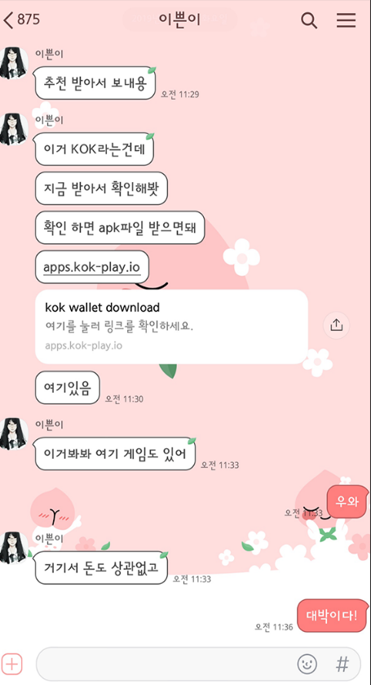
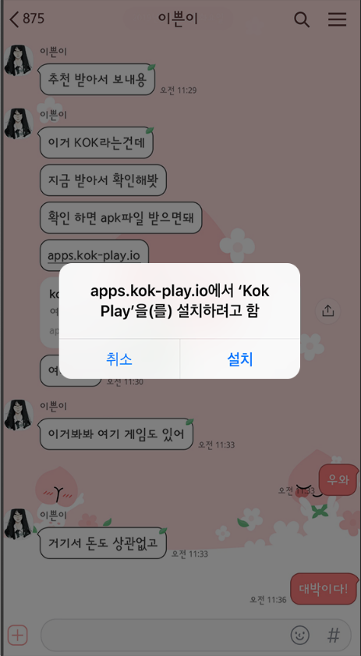
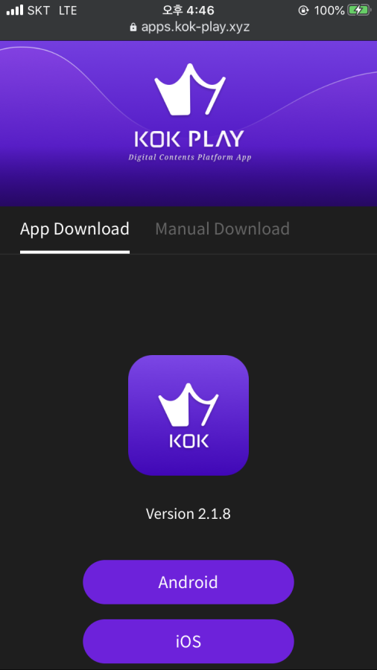
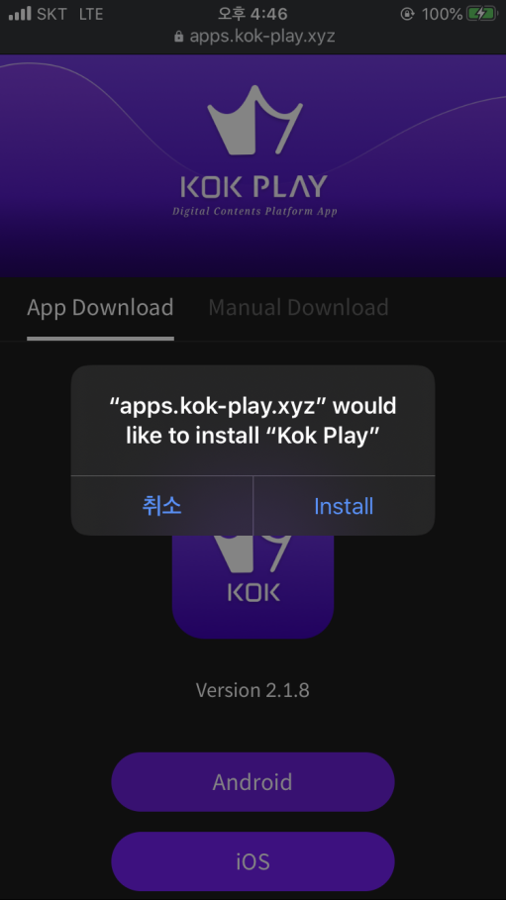
KOK PLAY インストール – iPhone(iOS)
* アンドロイドとiPhoneはウェブサイトでKOKをダウンロードできます。
*本マニュアルは、ETHを基準として作成した。
1. 紹介人からのリンクをクリックしてください。
2. インストールの時‘出所がわからないアプリケーション‘というポップアップが表示されることがあります。
インストールをタップし、iOSを選んでください。

Slide 6
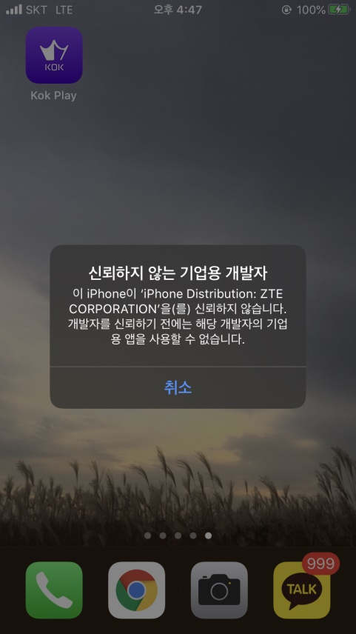
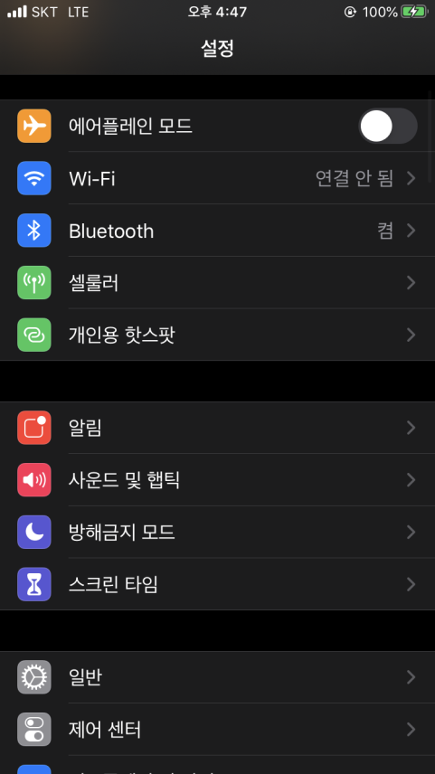
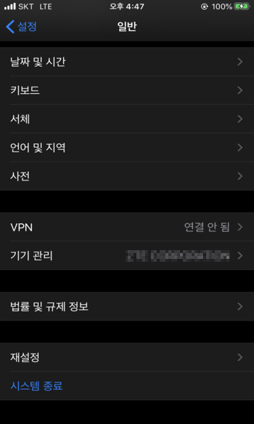
KOK PLAY インストール – iPhone(iOS)
iPhoneでダウンロードしたがインストールができない場合: iPhoneでインストールする時、信頼されてないエンタープライズデベロッパという表示がでます。
iPhoneでインストールする時、信頼されてないエンタープライズデベロッパという表示がでます。
2.設定>一般>デバイス管理の順でタップします。

Slide 7
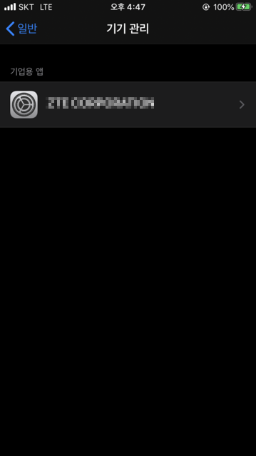
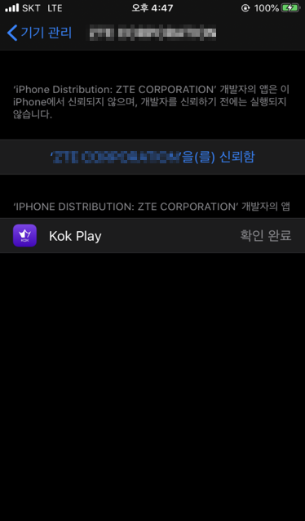
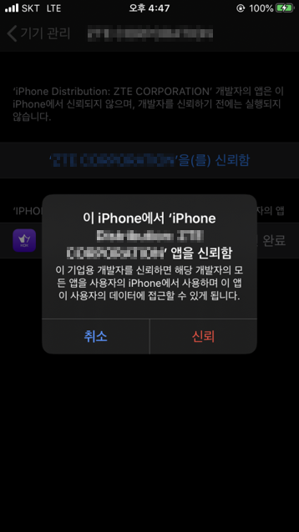
KOK PLAY インストール – iPhone(iOS)
iPhoneでダウンロードしたがインストールができない場合: iPhoneでインストールする時、信頼されてないエンタープライズデベロッパという表示がでます。
3. エンタープライズ用アプリケーションとしてタイトルが生成されているのが確認できます。
4. タイトルをタップし、ポップアップが表示されると‘信頼’をタップします。

Slide 8
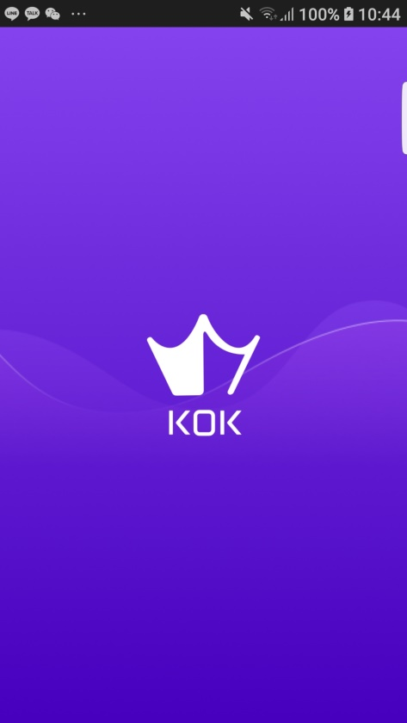
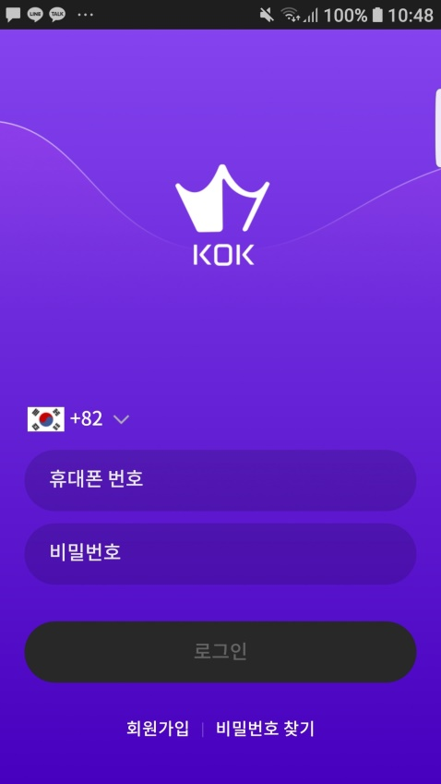
KOK PLAY 使用説明 – 会員登録
1. インストールが完了した後、アプリケーションをタップしてください。イントロダクション画面が表示されます。
2. 画面下端にある会員登録をタップしてください。

Slide 9
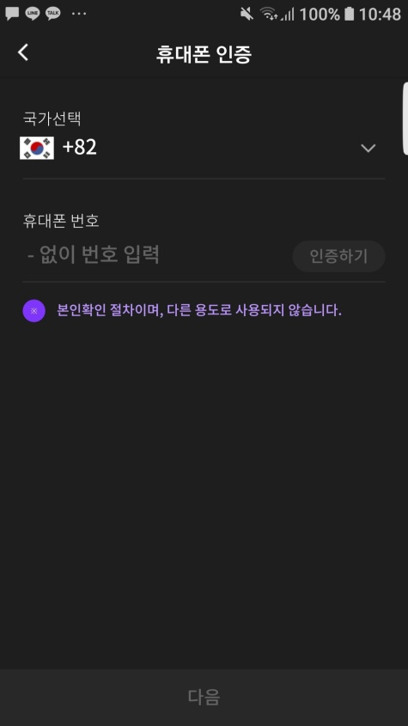
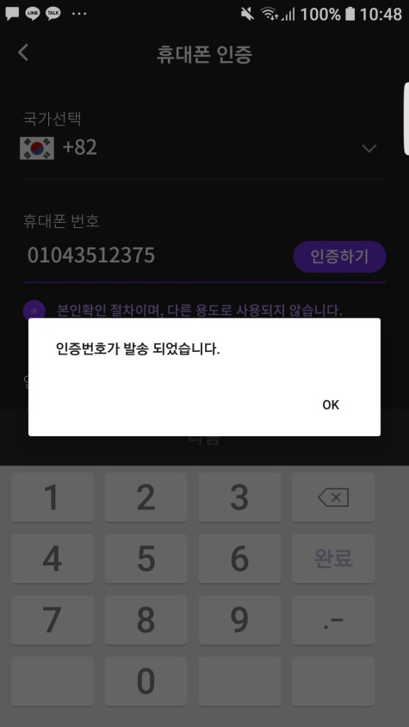
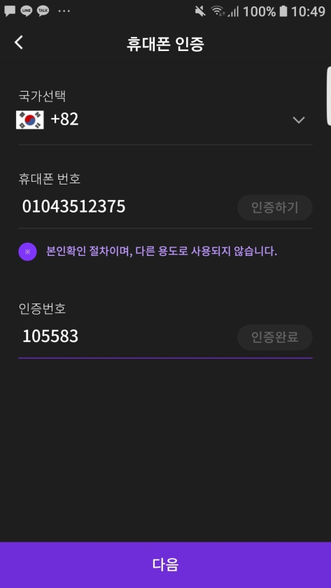
KOK PLAY 설치하기 – 회원가입
KOK PLAY 使用説明 – 会員登録
3. 携帯番号の国家を選んだ後、受信した認証コードを入力してください。
4. 認証をタップしてください。
5.(認証コード送信完了)を確認
6. 認証コードを入力した後、次へをタップしてください。

Slide 10
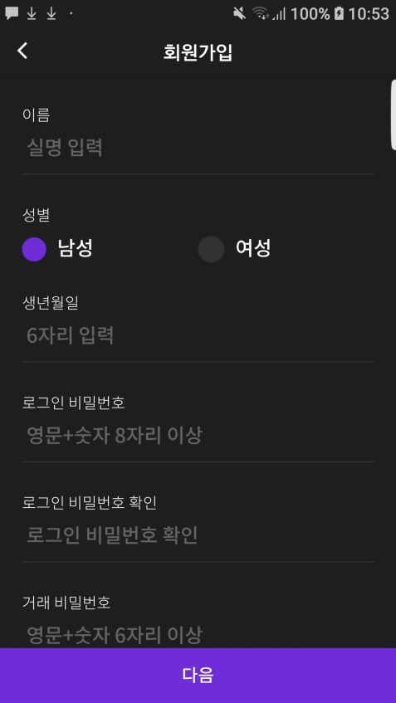
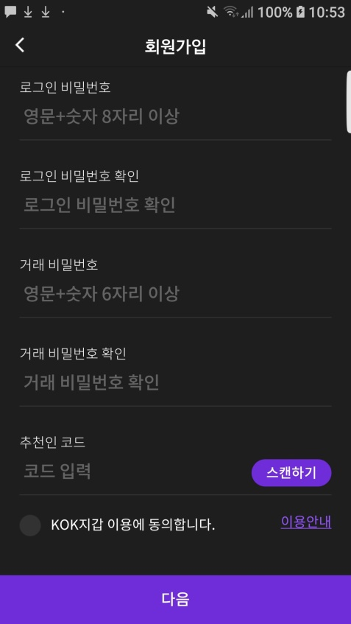
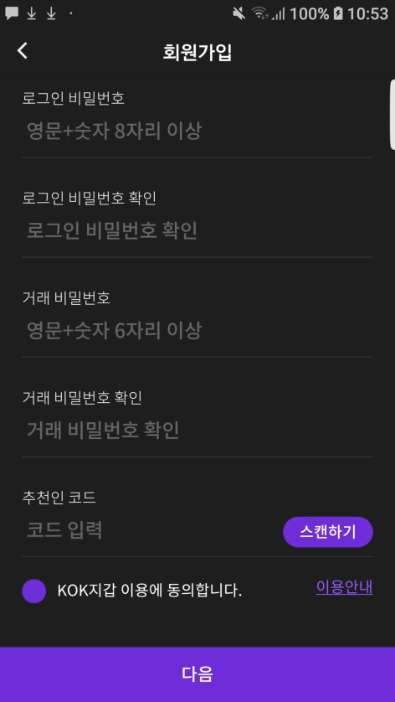
KOK PLAY 使用説明 – 会員登録
7. 会員登録に名前など必要な情報を入力し、次へをタップしてください。
*パスワード英文+数字8桁以上
8. 約款に同意した後、次へをタップしてください。

Slide 11
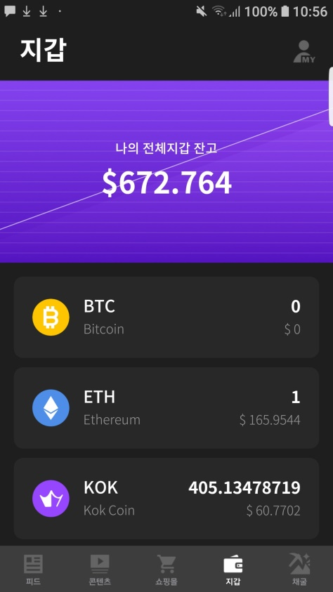
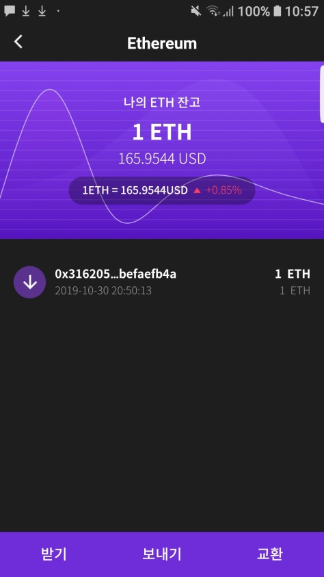
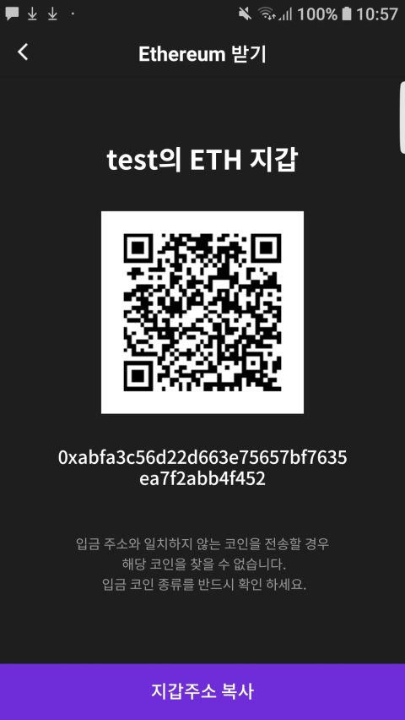
KOK PLAY 使用説明 – 入金
現在保有中の数量です。
下のグラフはETHの最近相場変動を表示しています。
相場基準はコインマーケットキャップです。
入出金履歴が表示されます。
1.入金するコインを選びます。
(現在 ETH, DAC,USDTで入金可能)
2.入金をタップします。
3．入金できるアドレスとQRコードが表示されています。利用なさっている取引所や外部ウォレットをスキャンしたり、コピーしたアドレスをペーストし、送金します。

Slide 12
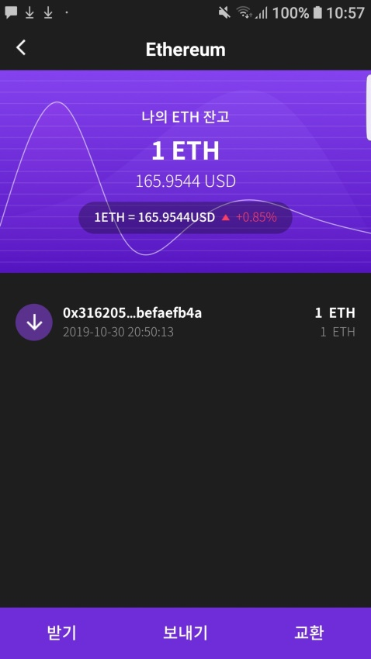
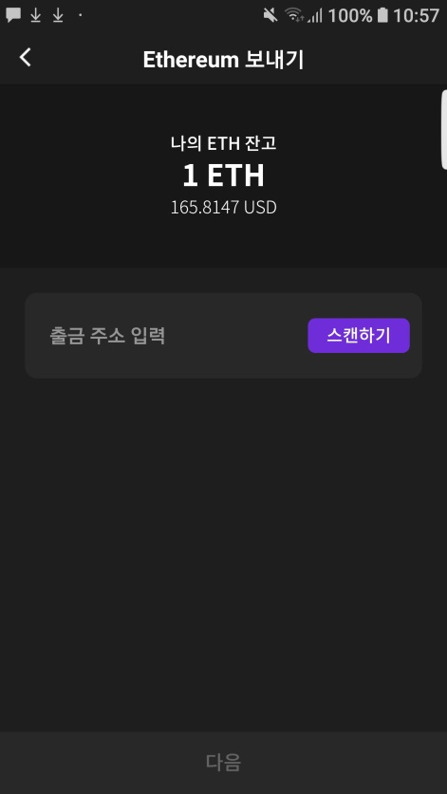
KOK PLAY 使用説明 – 出金
1.出金するコインを選びます。
2.出金をタップします。
3.出金アドレスを入力したり、QRコードをスキャンします。

Slide 13
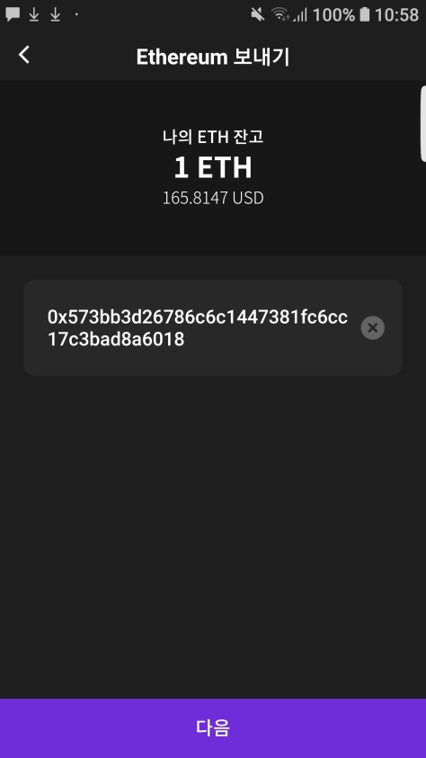
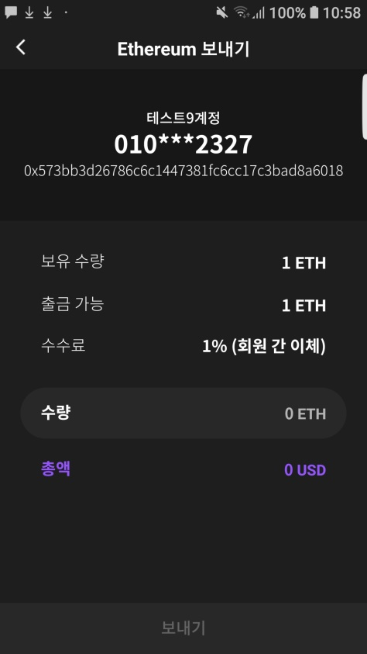
KOK PLAY 使用説明 – 出金
出金住所を確認します。
財産状況と出金手数料が表示されます。
出金金額を確認します。
4. アドレスを確認し、次へとタップします。
5.出金数量を入力し、出金をタップします。
*コインマーケットキャップ 2019.10.08日 16:37基準

Slide 14
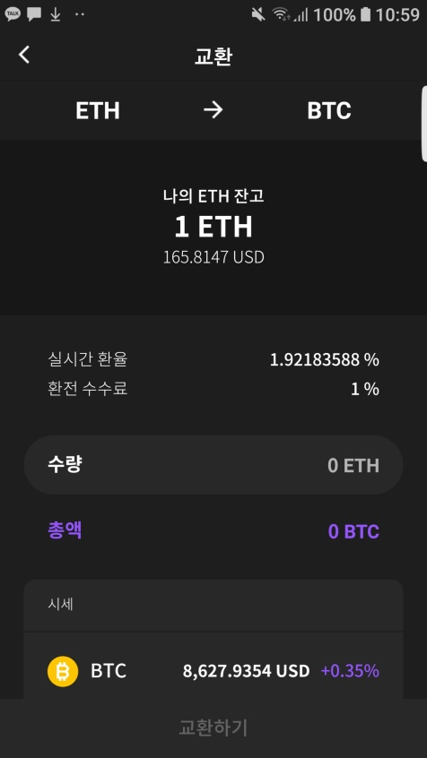
KOK PLAY 使用説明 – コイン交換
コイン相場が表示
1.交換するコインを選びます。
2.交換をタップします。
3.交換数量をタップします。

Slide 15
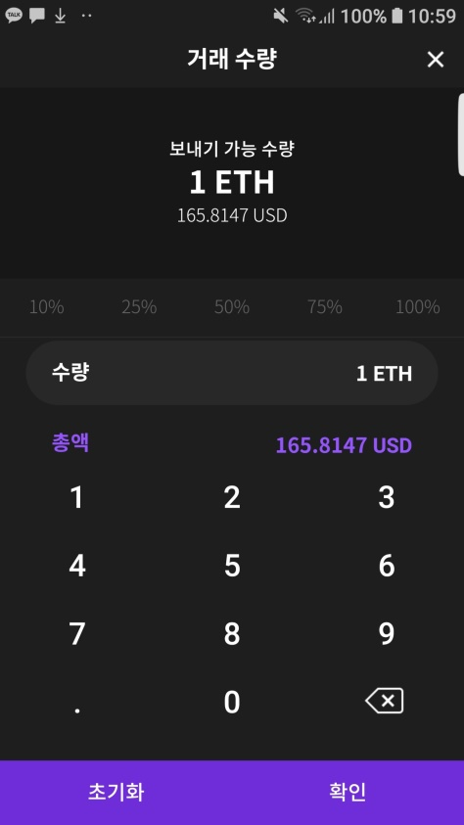
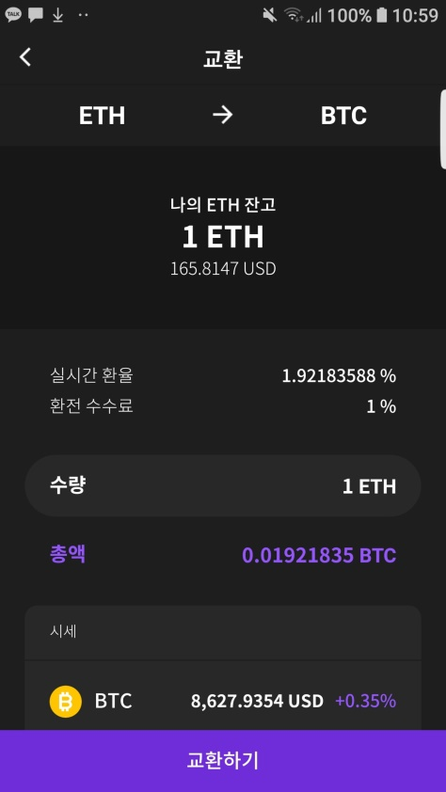
KOK PLAY 使用説明 – コイン交換
4.交換数量を入力し、確認をタップします。
(入力を間違った場合、ディフォルトで間違った内容を消すことができます)
5.目標金額を選び、交換をタップします。

Slide 16
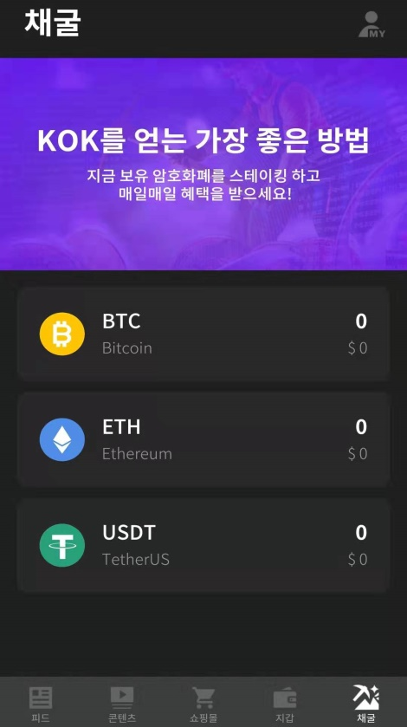
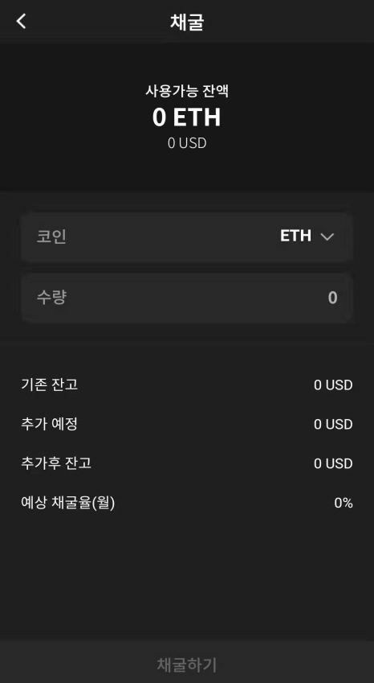
KOK PLAY 使用説明 – マイニング入金
1. 入金するコインを選びます。 (現在ETH、BTC、USDTで入金可能)
2. 画面上端の疑問符アイコンをタップすると、
マイニング収益説明のポップアップが表示されます。

Slide 17
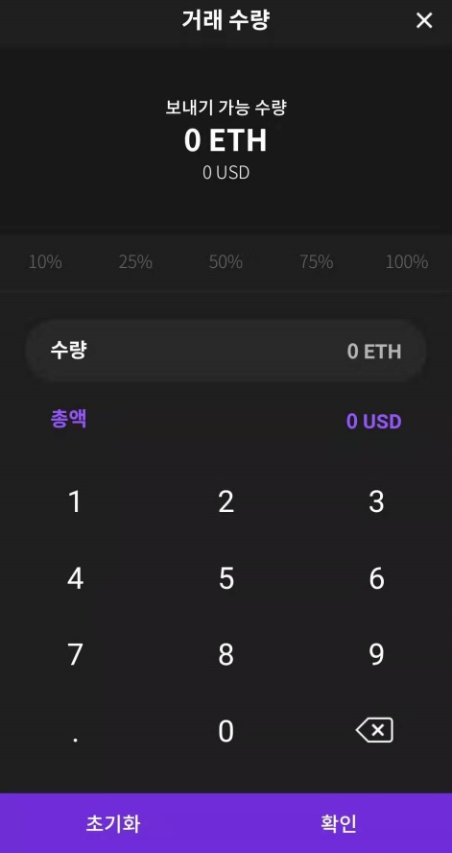
KOK PLAY 使用説明 – マイニング入金
資産状況が表示されます。
予想マイニング収益が表示されます。
3.入金数量を入力します。
(入力を間違った場合、ディフォルトで間違った内容を消すことができます。)
4.入金種類と予想収益を確認し、入金をタップします

